Slide 1
ZABURZENIA PRZETWARZANIA SENSORYCZNEGO
U DZIECI W WIEKU PRZEDSZKOLNYM

Slide 2
Definicje
ZABURZENIA PRZETWARZANIA SENSORYCZNEGO TO BRAK UMIEJĘTNOŚCI WYKORZYSTYWANIA OTRZYMANYCH PRZEZ ZMYSŁY INFORMACJI W CELU PŁYNNEGO, CODZIENNEGO FUNKCJONOWANIA
C.S. KRANOWITZ
O ZABURZENIACH PRZETWARZANIA SENSORYCZNEGO MÓWIMY WTEDY, GDY SYGNAŁY POCHODZĄCE ZE ZMYSŁÓW NIE SĄ PRZETWARZANE NA WŁAŚCIWE REAKCJE ORGANIZMU. W REZULTACIE CODZIENNE CZYNNOŚCI I CAŁA AKTYWNOŚĆ DZIECKA ZOSTAJĄ ZAKŁÓCONE
L.J. MILLER

Slide 3
O ZABURZENIACH IS MÓWIMY GDY:
Występuje więcej niż jeden objaw
Jest on zauważalny przez dłuższy czas
Ma wpływ na codzienne funkcjonowanie
Został zdiagnozowany przez specjalistę
ZABURZENIA PRZETWARZANIA SENSORYCZNEGO TO
SPECYFICZNY SPOSÓB FUNKCJONOWANIA UKŁADY NERWOWEGO

Slide 4
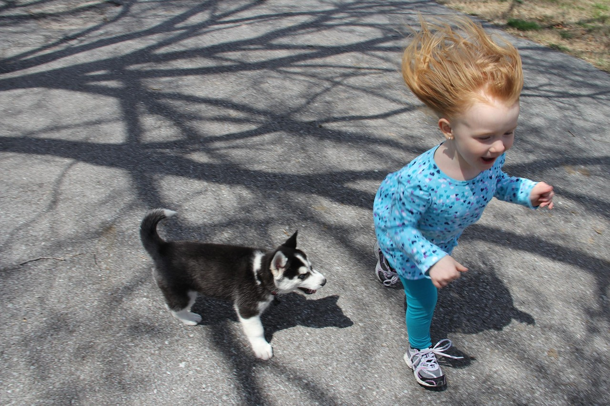
SENSORYKA TO PRZEDE WSZYSTKIM RUCH CZYLI WSPÓŁPRACA WSZYSTKICH ZMYSŁÓW

Slide 5
INTEGRACJA SENSORYCZNA integratio – łac. SCALAĆ, SKŁADAĆ W CAŁOŚĆ NIEŚWIADOMY PROCES ZACHODZĄCY W MÓZGU
PORZĄDKUJE INFORMACJE ZEBRANE PRZEZ ZMYSŁY
UMOŻLIWIA SELEKCJĘ INFORMACJI
ZMYSŁY SĄ ZE SOBĄ ŚCIŚLE POWIĄZANE
MÓWI O JAKOŚCI FUNKCJONOWANIA UKŁADU NERWOWEGO
8 SYSTEMÓW ZMYSŁOWYCH A FUNDAMENTALNE TO DOTYK, RÓWNOWAGA, CZUCIE GŁĘBOKIE
SŁUCH, SMAK, WZROK, DOTYK, WĘCH, RÓWNOWAGA, PROPRIOCEPCJA (CZUCIE GŁĘBOKIE), INTEROCEPCJA (WRAŻENIA PŁYNĄCE Z CIAŁA)

Slide 6
Cztery poziomy integracji sensorycznej wg. J. Ayres – ROZWÓJ POSZCZEGÓLNYCH SFER
IV 6 rok życia UMIEJĘTNOŚCI SZKOLNE
aktywność życia codziennego - zachowanie
III od 3 do 5 lat UMIEJĘTNOŚCI PERCEPCYJNO-MOTORYCZNE
koordynacja oko-ręka, kontrola ruchów gałek ocznych, słuchowe umiejętności językowe, percepcja wzrokowo-przestrzenna, funkcje związane z uwagą

Slide 7
II od 1 do 2 lat UMIEJĘTNOŚCI SENSORYCZNO- MOTORYCZNE
świadomość ciała- filtrowanie bodźców, dojrzewanie odruchów, kontrola posturalna, świadomość stron ciała, planowanie motoryczne
I okres prenatalny i pierwsze miesiące życia PIERWOTNE SYSTEMY SENSORYCZNE
wzrok, słuch, smak, węch,
DOTYK, RÓWNOWAGA, CZUCIE GŁĘBOKIE

Slide 8
Okres przedszkolny
IV. 6 rok życia UMIEJĘTNOŚCI SZKOLNE
złożone ruchy, regulacja uwagi, myślenie przyczynowo - skutkowe i początki myślenia abstrakcyjnego, zorganizowane zachowanie, poczucie własnej wartości
III. Od 3 do 5 lat UMIEJĘTNOŚCI PERCEPCYJNO-MOTORYCZNE
doskonalenie percepcji dotykowych, wzrokowych, słuchowych, kinestetycznych, orientacji w przestrzeni, dyskryminacja wzrokowa i słuchowa, planowanie ruchu - mała motoryka
ZABURZENIA PRZETWARZANIA SENSORYCZNEGO SĄ PODSTAWĄ
DO ODROCZENIA OBOWIĄZKU SZKOLNEGO

Slide 9
OBJAWY ZABURZEŃ JEŚLI TWOJE DZIECKO…
NIE LUBI
JEST
OBCINANIA WŁOSÓW, PAZNOKCI
MYCIA WŁOSÓW, CZESANIA, ZAKŁADANIA CZAPEK
SMAROWANIA KREMEM
PRZYTULANIA I GŁASKANIA (DO 2 ROKU ŻYCIA)
GŁOŚNYCH DŹWIĘKÓW
METEK W UBRANIU
CHODZIĆ NA BOSAKA
ZAPINANIA GUZIKÓW
SZNUROWANIA BUTÓW
HUŚTAWEK I KARUZELI
NIESPOKOJNE
PŁACZLIWE
NIEZGRABNE
ROZDRAŻNIONE
NADPOBUDLIWE LUB SPOKOJNE
IMPULSYWNE
NADWRAŻLIWE EMOCJONALNIE

Slide 10
MA TRUDNOŚCI
MA PROBLEM
Z SAMODZIELNYM PICIEM, ŻUCIEM I POŁYKANIEM
Z ZAŚNIĘCIEM
Z KONCENTRACJĄ UWAGI
Z SIEDZENIEM LUB STANIEM W JEDNYM MIEJSCU
Z PISANIEM, WYCINANIEM, RYSOWANIEM
ZE ZROZUMIENIEM POLECEŃ
Z UTRZYMANIEM RÓWNOWAGI I ORIENTACJĄ W PRZESTRZENI
POTYKA SIĘ I UPADA, CZĘSTO MA JAKIŚ SINIAK
NIE JEŹDZI NA ROWERZE
WPADA NA MEBLE, ŚCIANY I INNE DZIECI
CZĘSTO MYLI STRONĘ PRAWĄ I LEWĄ
MA SŁABE WYCZUCIE ODLEGŁOŚCI
NIE MA DOMINACJI JEDNEJ RĘKI (LATERALIZACJA USTALA SIĘ DO OK. 8-9 ROKU ŻYCIA)

Slide 11
MA
LUBI
CHOROBĘ LOKOMOCYJNĄ
NADWRAŻLIWOŚĆ NA DŹWIĘKI, ŚWIATŁO I JASKRAWE KOLORY
SŁABĄ LUB NADMIERNĄ REAKCJĘ NA BÓL
JEDEN RODZAJ JEDZENIA (WYBIÓRCZOŚĆ POKARMOWA)
WYBIERAĆ NA ZABAWĘ DOBRZE ZNANE MIEJSCA
ZABAWY INDYWIDUALNE
CHODZIĆ NA PALCACH
SZORSTKIE LUB MIĘKKIE UBRANIA
EKSTREMALNE PRZEŻYCIA

Slide 12
ZABURZENIA PRZETWARZANIA SENSORYCZNEGO MOGĄ ZOSTAĆ ZDIAGNOZOWANE TYLKO PRZEZ SPECJALISTĘ W ZAKRESIE DIAGNOZY I TERAPII INTEGRACJI SENSORYCZNEJ
Marta Walczak
Psycholog
Literatura: J. Ayres, Dziecko a integracja sensoryczna
C.S. Kranowitz, Nie-zgrane dziecko. Zaburzenia przetwarzania sensorycznego i postępowanie

